Slide 1
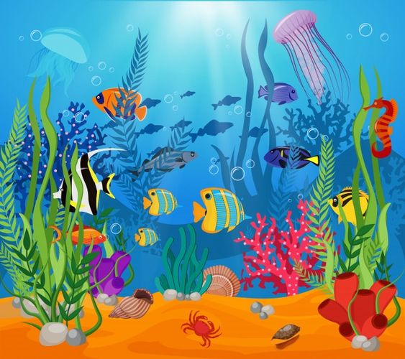
CHỦ ĐỀ: ĐẠI DƯƠNG MÊNH MÔNG
MĨ THUẬT LỚP 2
BÀI 2: Những con vật dưới đại dương (T1)

Slide 2







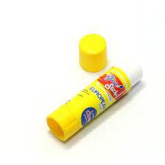

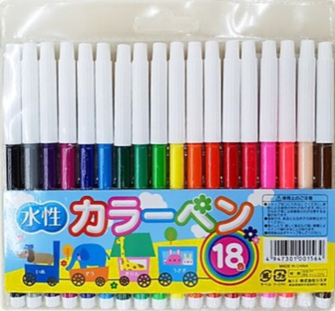
Chuẩn bị đồ dùng

Slide 3
MỤC TIÊU:
- Chỉ ra được vẻ đẹp phong phú, đa dạng về hình, màu của các con vật dưới đại dương.
- Vẽ và trang trí được con vật dưới đáy đại dương,.
- Nêu được cách kết hợp hài hòa giữa chấm, nét, hình, màu trong vẽ hình và trang trí.
- Yêu thiên nhiên. Có ý thức giữ gìn môi trường biển.

Slide 4
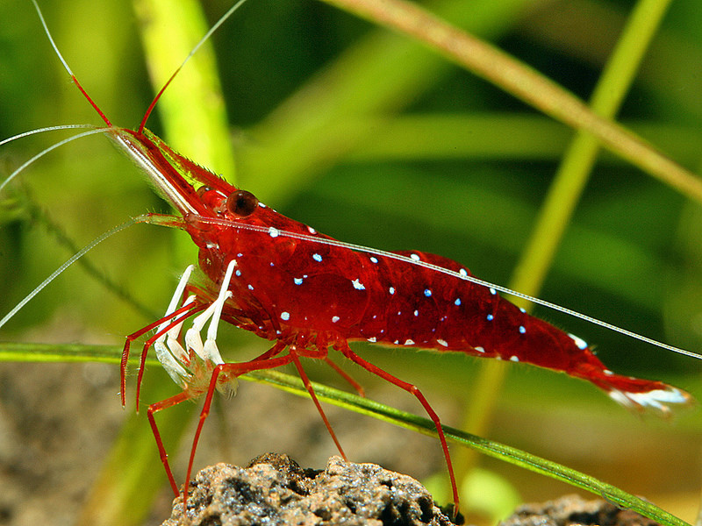
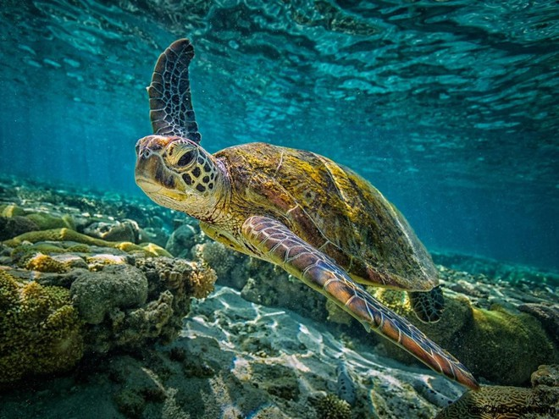
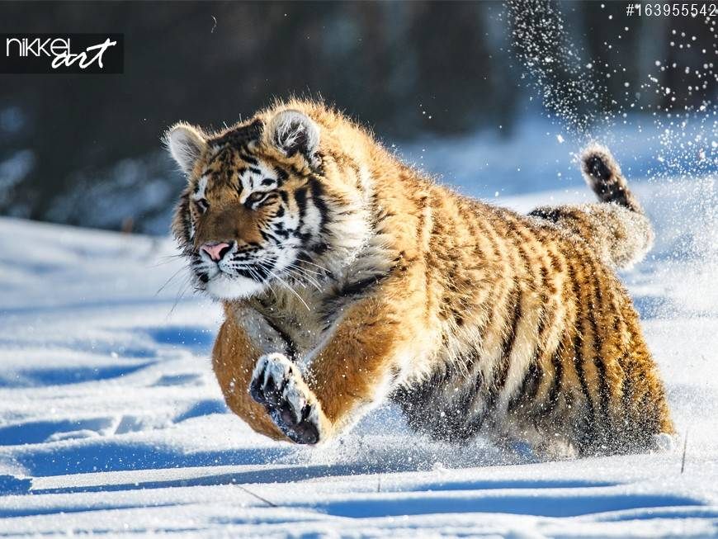
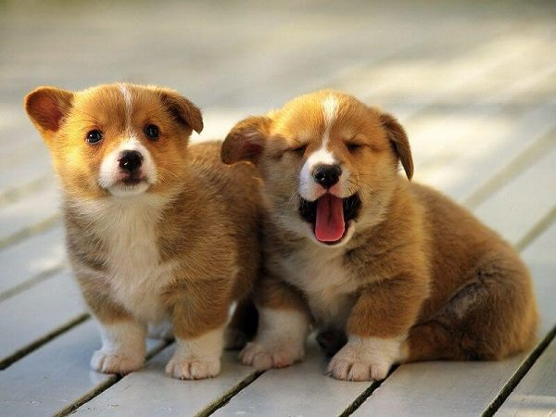
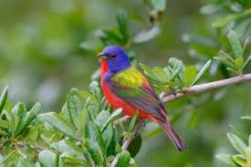
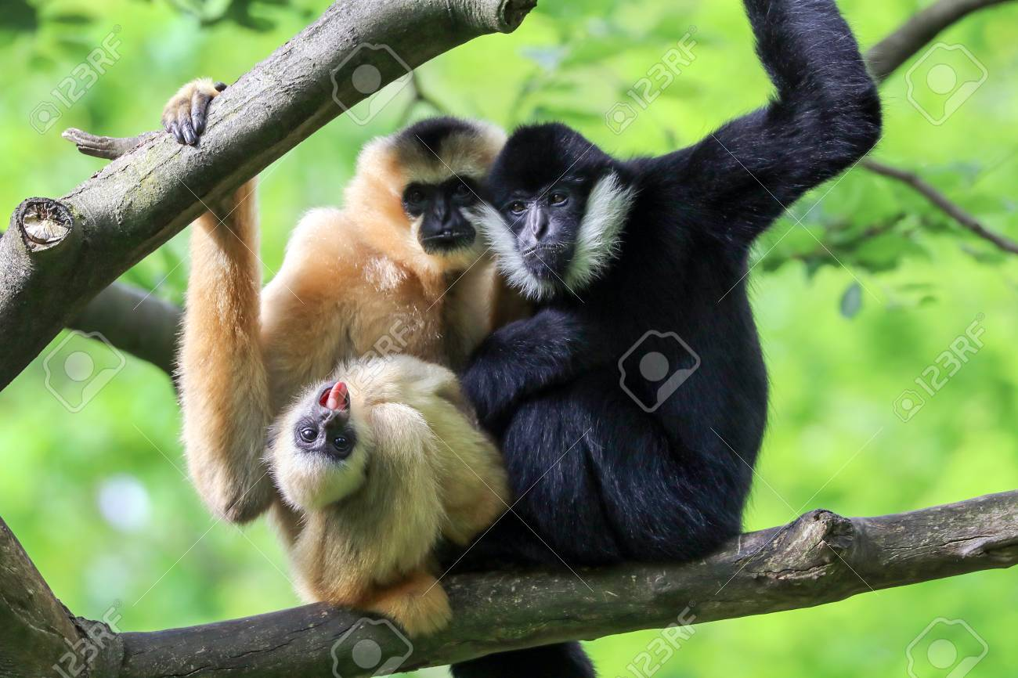
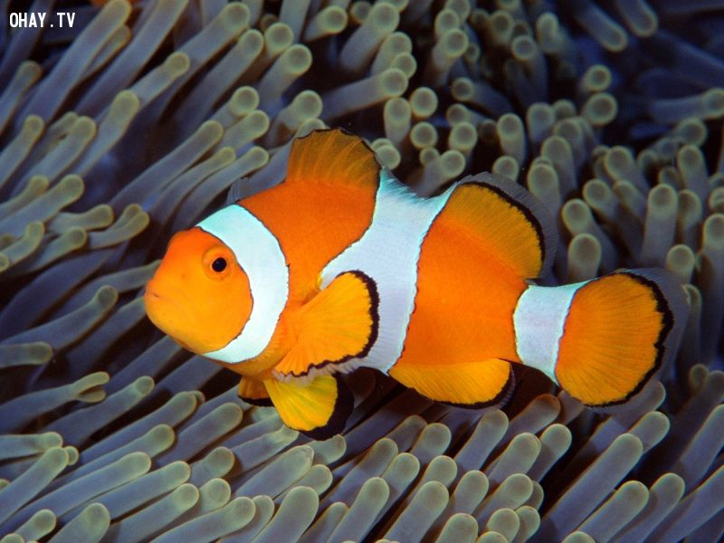
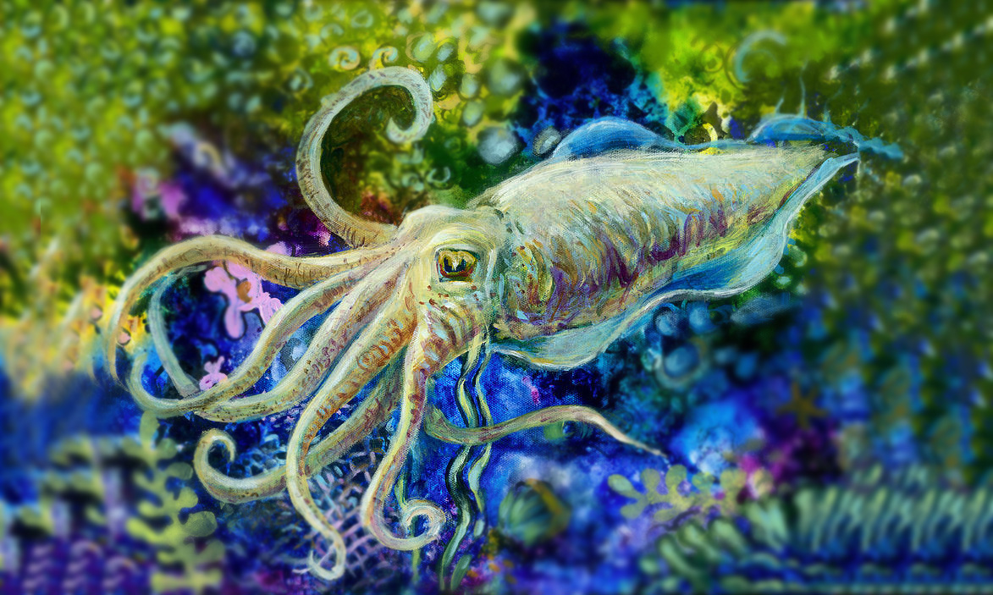
1. KHÁM PHÁ:
1
2
3
41
51
6
7
8

Slide 5
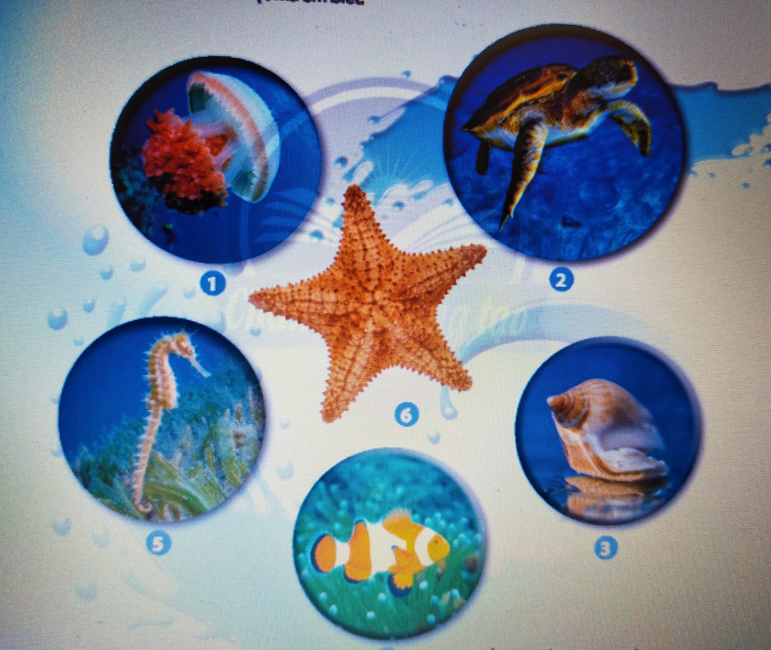
- Kể tên các con vật em thấy trong hình?
- Trong các con vật đó, em thích con vật nào? Vì sao?
- Con vật em thích có hình dáng, màu sắc họa tiết như thế nào?
- Ngoài những con vật trên, em còn biết những con vật nào sống dưới đại dương?

Slide 6
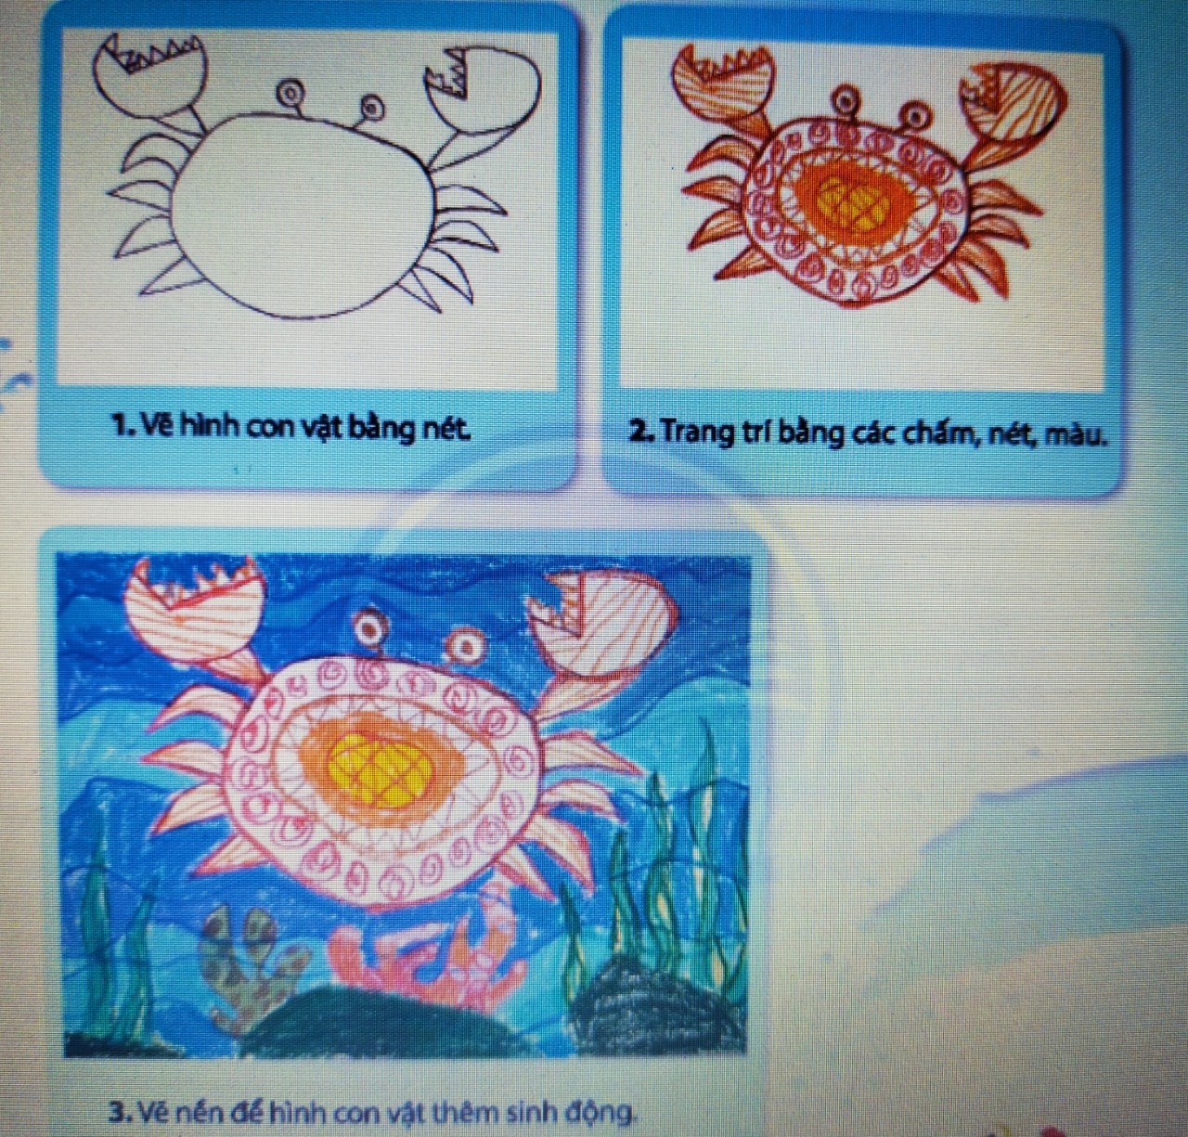
2. KIẾN TẠO KIẾN THỨC, KĨ NĂNG
THẢO LUẬN NHÓM ĐỂ CHỈ RA CÁC BƯỚC VẼ CON VẬT DƯỚI ĐÁY ĐẠI DƯƠNG?
B1: Vẽ hình con vật bằng nét
B2: Trang trí bằng chấm, nét, màu
B3: Vẽ nền để hình con vật thêm sinh động.

Slide 7
CÂU HỎI GỢI MỞ
- Hình con vật được vẽ ở vị trí nào trên trang giấy? To hay nhỏ?
- Có thể vẽ con vật bằng chấm, nét gì?
- Ngoài hình con vật, còn có hình ảnh gì để bức tranh thêm sinh động?
- Màu sắc trong tranh con vật dưới đại dương được diễn tả như thế nào?

Slide 8
GHI NHỚ
Kết hợp hình với chấm, nét, màu có thể diễn tả được đặc điểm và hình dáng của một số con vật sống dưới nước.

Slide 9
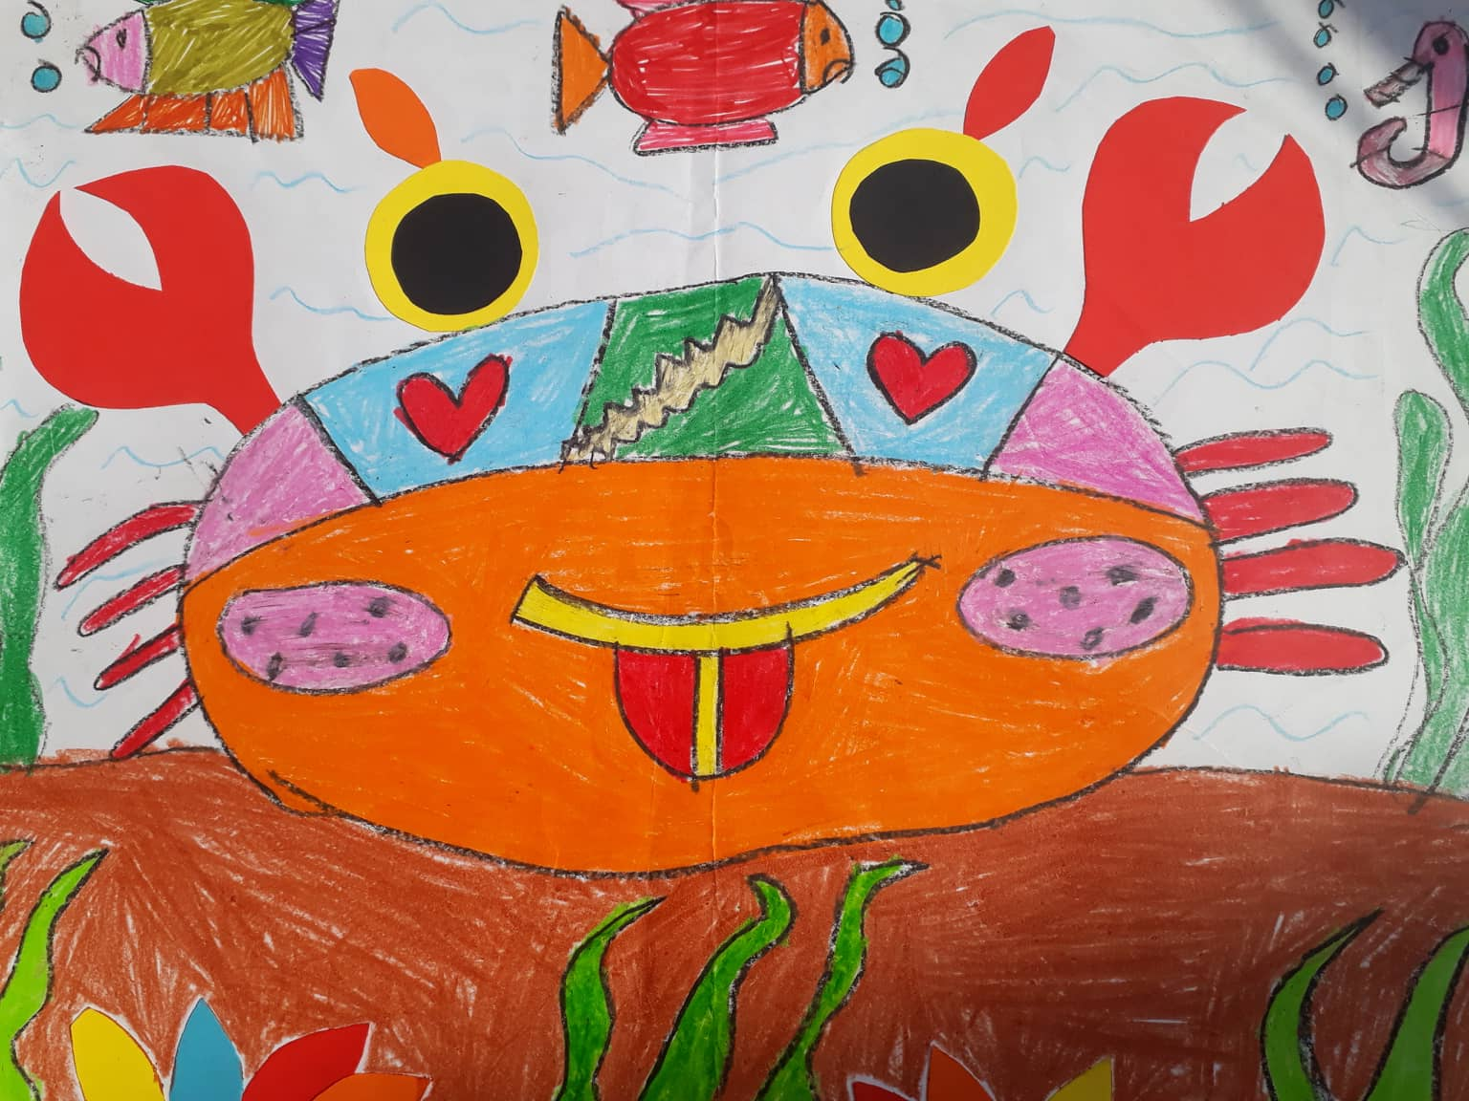
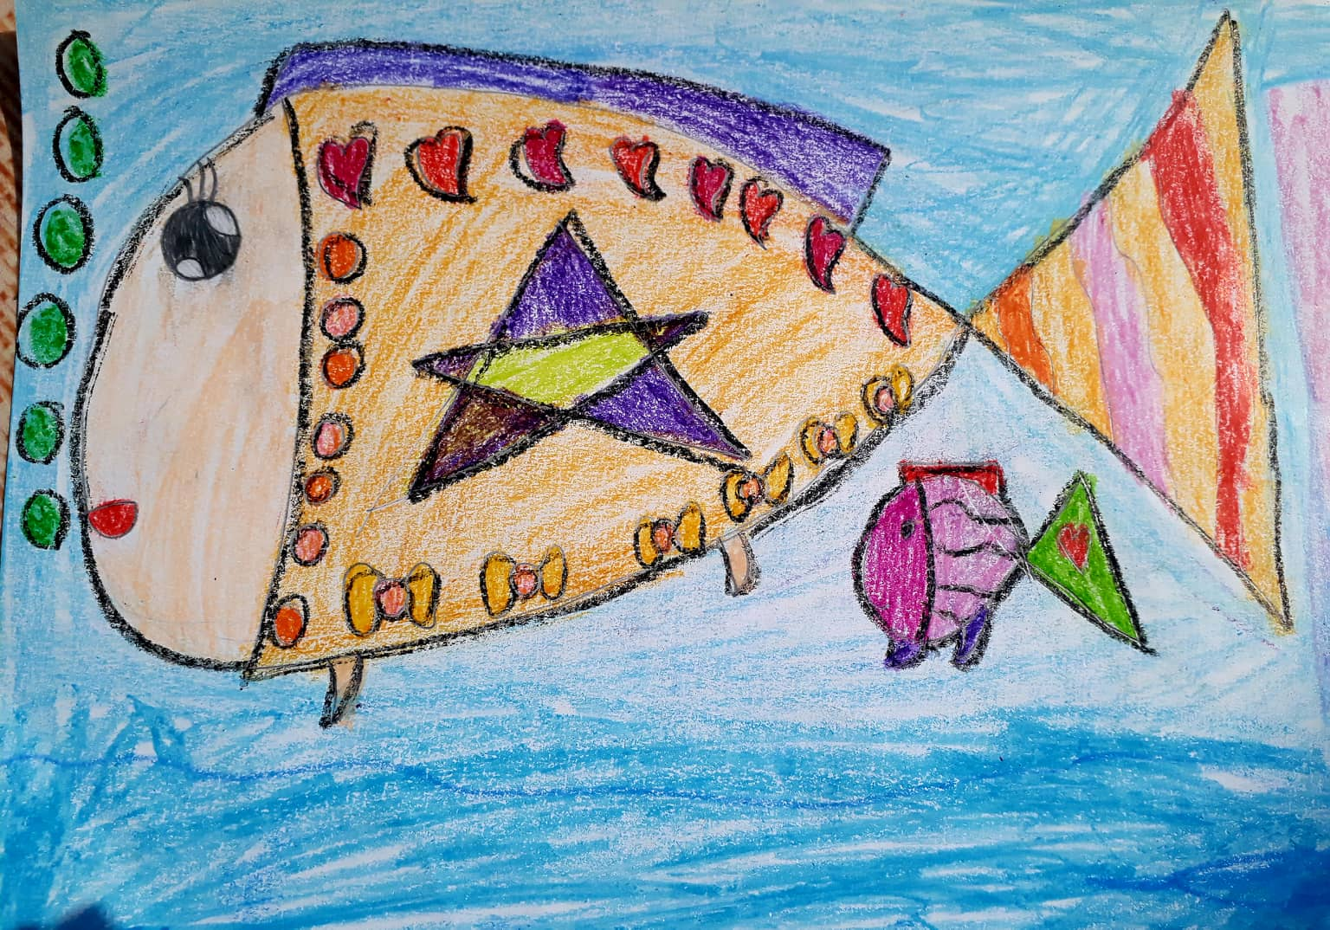
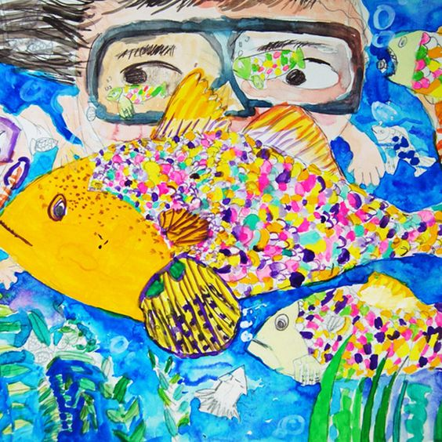
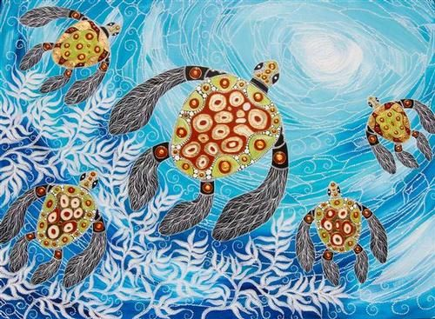

Slide 10
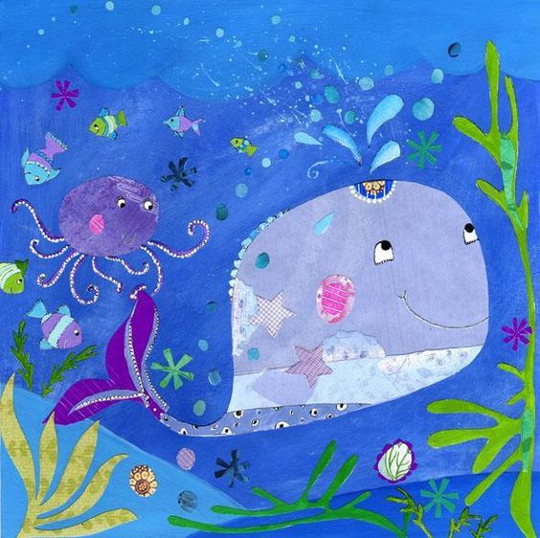
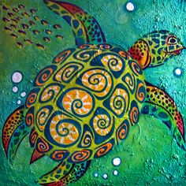

Slide 11

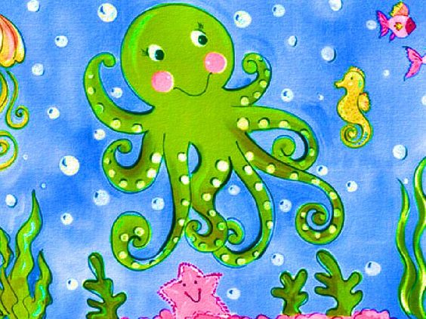

Slide 12
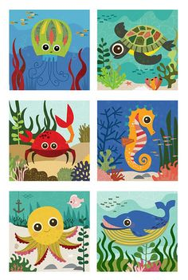

Slide 13
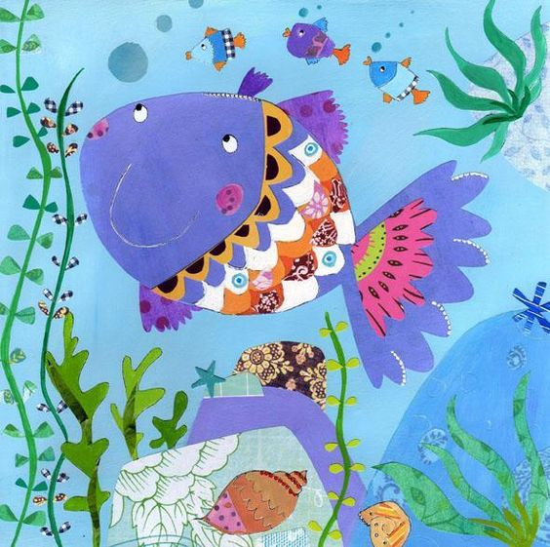

Slide 14


Slide 15
3. LUYỆN TẬP, SÁNG TẠO
Em hãy vẽ con vật dưới đáy đại dương mà em thích( Vào giấy A4)

Slide 16
4. PHÂN TÍCH, ĐÁNH GIÁ
Bài vẽ của các bạn vẽ con vật nào dưới đáy đại dương?
Những chấm, nét nào được lặp lại trong bài vẽ?
Bài vẽ của bạn khác bài vẽ của em ở điểm gì?
Em thích nhất chi tiết gì trong bài vẽ của mình, của bạn?

Slide 17
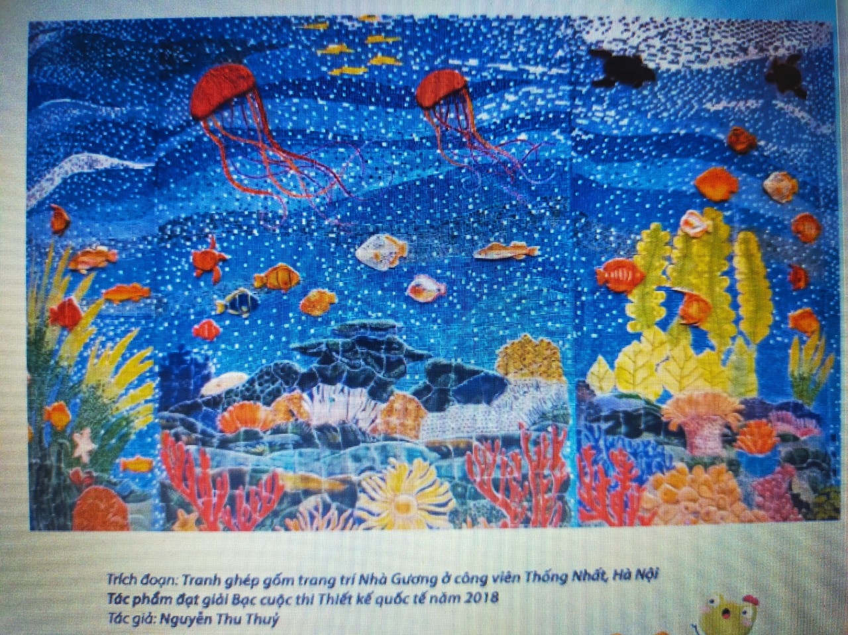
5. VẬN DỤNG, PHÁT TRIỂN
XEM TRANH CỦA HỌA SĨ
Bức tranh của họa sĩ diễn tả các con vật nào?
Hình dáng các con vật có gì đặc biệt?
Bức tranh có những nét, chấm, màu nào?...
Có nhiều cách tạo chấm, nét, màu để tạo hình và trang trí con vật sống dưới đại dương.

